Slide 2

XÂY DỰNG TRÒ CHƠI SUDOKU
Môn: Project 1
Sinh viên thực hiện: Nguyễn Thái Dũng
MSSV : 20215330
Mã lớp : 733501
Lớp : Khoa học máy tính 03 K66
Giáo viên hướng dẫn: Nguyễn Mạnh Tuấn

Slide 3
NỘI DUNG
Khảo sát bài toán
Đặc tả yêu cầu bài toán
Phân tích thiết kế bài toán
Xây dựng chương trình minh họa
Kết luận và hướng phát triển
Notes:
Nội dung gồm có 5 phần

Slide 4
1. Khảo sát bài toán
Sudoku là một trò chơi logic được yêu thích trên toàn thế giới. Trò chơi này đòi hỏi người chơi phải suy luận, logic và kiên nhẫn để điền các con số từ 1 đến 9 vào một bảng 9x9 sao cho mỗi hàng, mỗi cột và mỗi ô 3x3 đều có các con số từ 1 đến 9 không trùng nhau.
Trò chơi Sudoku có nhiều lợi ích cho người chơi. Nó giúp người chơi rèn luyện khả năng tư duy logic, giải quyết vấn đề, tăng cường trí nhớ và sự tập trung.

Slide 5
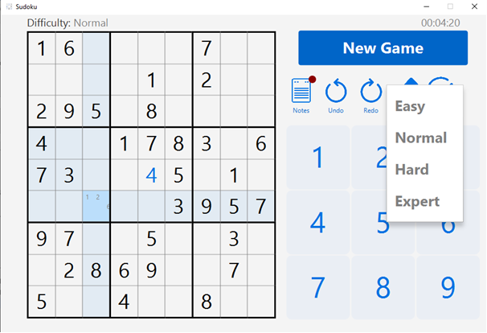
1. Khảo sát bài toán
Yêu cầu bài toán: Xây dựng trò chơi sudoku cung cấp cho người chơi các chức năng cơ bản, các chức năng hỗ trợ

Slide 6
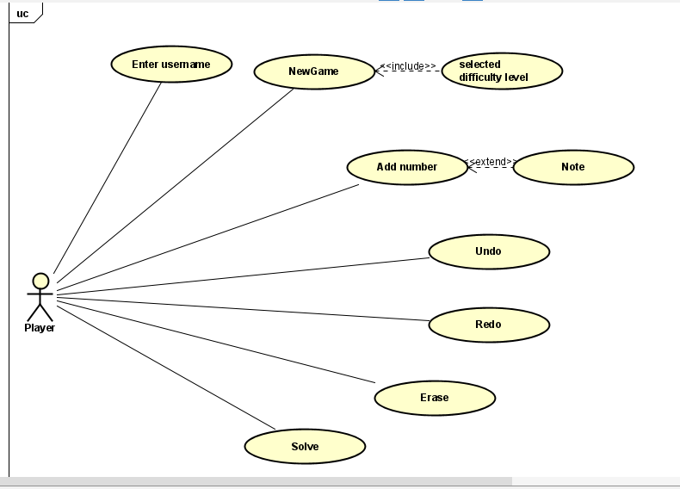
2. Đặc tả yêu cầu bài toán

Slide 7
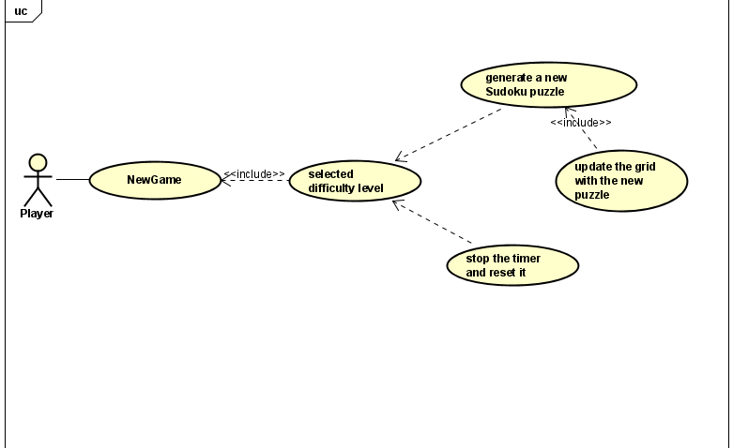
2. Đặc tả yêu cầu bài toán
Phân rã use case NewGame

Slide 8
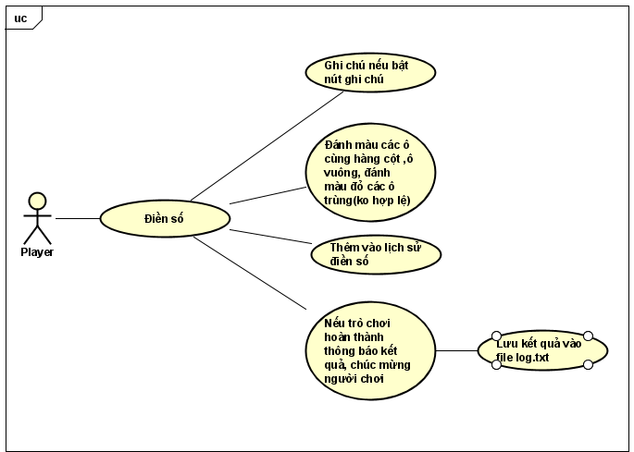
2. Đặc tả yêu cầu bài toán
Phân rã use case Addnumber

Slide 9
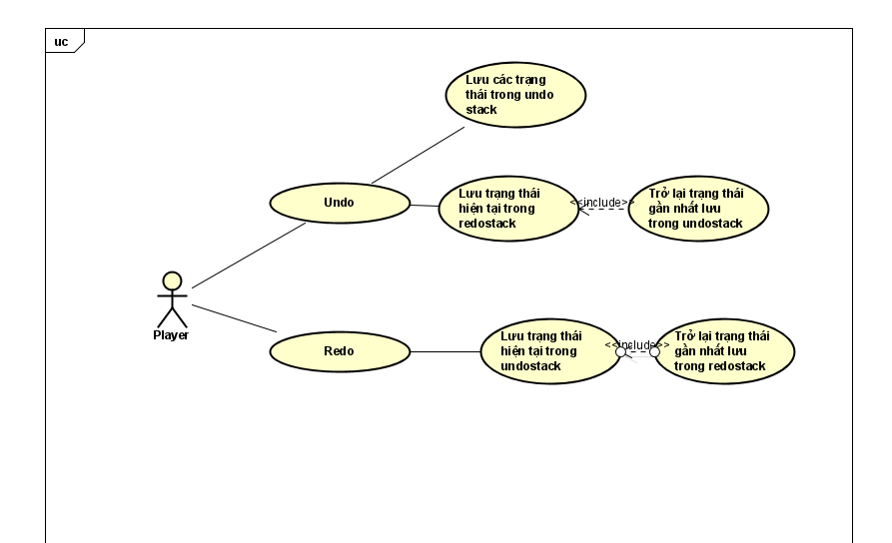
2. Đặc tả yêu cầu bài toán
Phân rã use case Undo,Redo

Slide 10
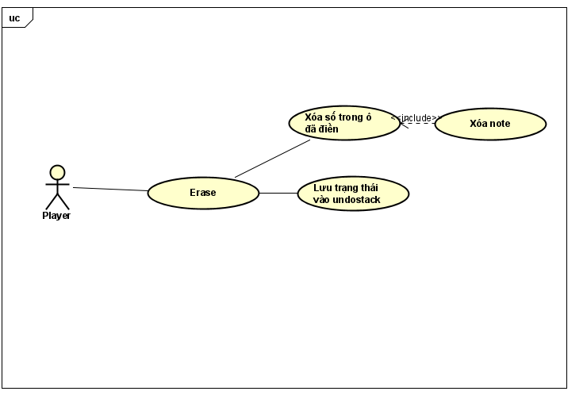
2. Đặc tả yêu cầu bài toán
Phân rã use case erase

Slide 11
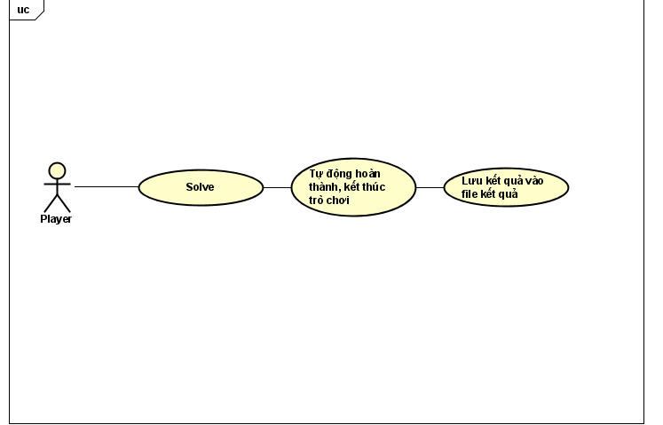
2. Đặc tả yêu cầu bài toán
Phân rã use case solve

Slide 12
2. Đặc tả yêu cầu bài toán
Đặc tả use case NewGame
Mã Use case | UC01 | Tên Use case | NewGame
Tác nhân | Player
Mô tả | Tạo mới trò chơi với độ khó tùy ý
Tiền điều kiện | Người dùng nhập tên user
Luồng sự kiện chính (Thành công)
STT | Thực hiện bởi | Hành động
1 | Player | Nhấn nút newgame
2 | Hệ thống | Hiển thị menu độ khó
3 | Player | Chọn độ khó
4 | Hệ thống | Tạo bảng game mới với các ô cố định và ô trống sao cho kết quả có thể là duy nhất, reset đồng hồ tính giờ
5 | Hệ thống | Hiển thị lên màn hình

Slide 13
2. Đặc tả yêu cầu bài toán

Slide 14
Phân tích thiết kế bài toán
Class Diagram5 2024/01/17
pkg com
ControlPanel (view)
ICON_SIZE : int = 28
TEXT_COLOR : String = "-fx-text-fill: #0065c8;"
+ ControlPanel(difficultyMenu : DifficultyMenu (view), callback : Callback)
createNewGameButton() : void
createControls() : void
createNotesControl() : StackPane
createUndoControl() : VBox
createRedoControl() : VBox
createEraseControl() : VBox
createSolveControl() : VBox
createNumpad() : void
bindNumpadHoverEffect(button : Button) : void
bindCircleHoverEffect(circle : Circle) : void
Biểu đồ lớp
- difficultyMenu
DifficultyMenu (view)
Callback
- callback
+ DifficultyMenu()
- addStyleToMenuItems(items : MenuItem) : void
Header (view)
username : String
+ Header()
+ changeDifficultyLabel(newDifficulty : String) : void
+ startTime() : void
+ stopTime() : void
+ resetTime() : void
+ getUsername() : String
+ getDifficultyLabel() : String
+ getElapsedTime() : String
setupTime() : void
- controlPanel
- header
SudokuController (controller)
MainClass
+ initialize() : void
+ setupEvents() : void
createHeader() : void
createGrid() : void
createDifficultyMenu() : DifficultyMenu (view)
createControlPanel(difficultyMenu : DifficultyMenu (view)) : void
+ main(args : String[]) : void
+ start(stage : Stage) : void
- header
Grid(view)
ROW_COLUMN_SECTOR_COLOR : String = "#E2EBF3"
SAME_NUMBER_COLOR : String = "#C3D7EA"
CURRENT_CELL_COLOR : String = "#BBDEFB"
INVALID_CELL_COLOR : String = "#F7CFD6"
GRID_SIZE : int = 9
grid - currentRow : int
currentColumn : int
notesOn : boolean
solvedServerCallback : Runnable
+ Grid(header : Header (view), solved : Runnable)
+ loadGrid(arr : int[][]) : void
+ toggleNotes() : void
+ handleKeys(keyCode : KeyCode) : void
+ handleNumpad(num : int) : void
+ handleErase() : void
+ handleUndo() : void
+ handleRedo() : void
+ removeAllBackgrounds(all : boolean) : void
+ isSolved() : boolean
+ getInitialGrid() : int[][]
solved() : void
moveCell() : void
setMouseClickEvent(cell : Cell (model), x : int, y : int) : void
createAlert() : Alert
checkForInvalidCells() : void
isInvalidCell(row : int, column : int) : boolean
- serverObject
GenerateSudoku (model)
gridSize : int = 9
numberList : List<Integer> = Arrays.asList(1,2,3,4,5,6,7,8,9)
+ generate(difficulty : Difficulty) : int[][]
+ solve(grid : int[][]) : boolean
isGridFull(grid : int[][]) : boolean
InitInterface
+ InitImpl()
InitImpl
fillGrid(grid : int[][]) : boolean + generateSudoku(difficulty : Difficulty) : int[][]
findNumberOfSolutions(grid : int[][], counter : IntByReference) : boolean- generateSudoku + solveSudoku(grid : int[][]) : int[][]
copyGrid(grid : int[][]) : int[][] + writeToFile(line : String) : void
isValidNumber(grid : int[][], row : int, column : int, value : int) : boolean
rowContains(grid : int[][], row : int, value : int) : boolean
columnContains(grid : int[][], column : int, value : int) : boolean
sectorContains(grid : int[][], row : int, column : int, value : int) : boolean
Cell (model)
INNER_BORDER_COLOR : String = "gray"
OUTER_BORDER_COLOR : String = "black"
sector : int
isHardcoded : boolean
+ Cell(row : int, column : int)
+ Cell(other : Cell (model))
+ enterNumber(s : String, isNote : boolean) : void
+ hardcodeCell(num : int) : void
+ updateCell(cell : Cell (model)) : void
+ eraseNote(num : int) : void
+ eraseNotes() : void
+ clearCell() : void
+ addBackground(color : String) : void
+ getMainNumber() : int
+ getSector() : int
+ getIsHardcoded() : boolean
toggleSingleNote(note : int) : void
createBorders(row : int, column : int) : void
createNotes() : void
- cells
- history
Move (model)
row : int
column : int
+ Move(row : int, column : int, oldCell : Cell (model), newCell : Cell (model))
{ordered}
- redoStack
History (model)
- oldCell
+ History()
+ addToUndo(row : int, column : int, oldCell : Cell (model), newCell : Cell (model)) : void
+ undo() : Move (model)
+ redo() : Move (model)
{ordered}
- un*doStack
+ Move(other : Move (model))
- newCell + getRow() : int
+ getColumn() : int
+ getOldCell() : Cell (model)
+ getNewCell() : Cell (model)

Slide 15
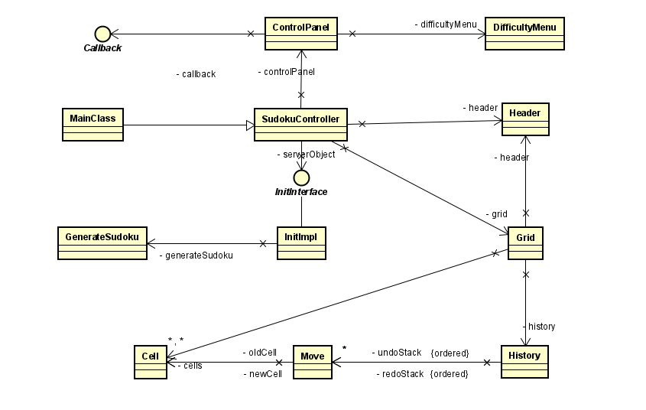
Phân tích thiết kế bài toán
Class Diagram5 2024/01/17
Biểu đồ lớp
Notes:
Khi chạy mainclass, tạo scene chứa một sudokucontroller, hàm khởi tạo sẽ khởi tạo các đối tượng Header, controlpanel,grid
Header tạo inputdialog để nhập tên người chơi và tạo label difficulty, bộ đếm thời gian
Gọi hàm generate của initinterface để tạo câu đố lưu vào mảng 9*9, sử dụng backtracking để tạo câu đố sao cho giải pháp là duy nhất
Grid là bảng 9x9 chứa các cell là các ô số, mỗi khi thay đổi số trong ô sẽ lưu lại các đối tượng move tại undo, redostack, các hàm xử lý sự kiện
Controll pane là bảng điều khiển, chứa các nút chức năng: note, undo, redo, erase,solve, newgame, numpad

Slide 16
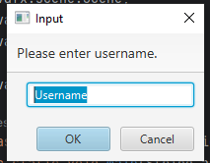
4.Xây dựng chương trình
-Màn hình nhập tên người chơi dùng để lưu kết quả

Slide 17
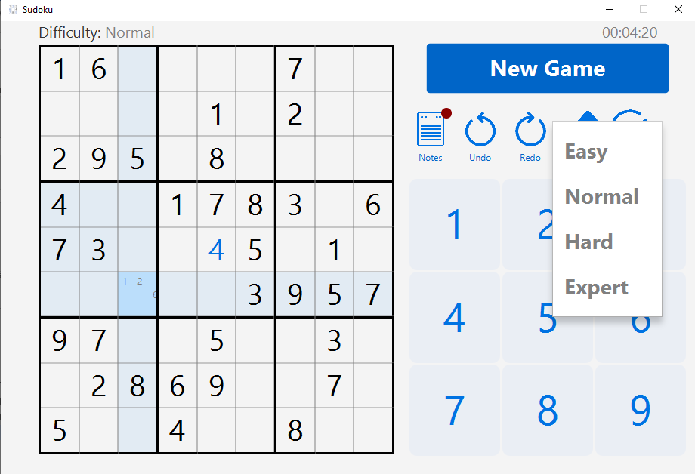
4.Xây dựng chương trình
-Tạo trò chơi mới chọn chế độ chơi

Slide 18
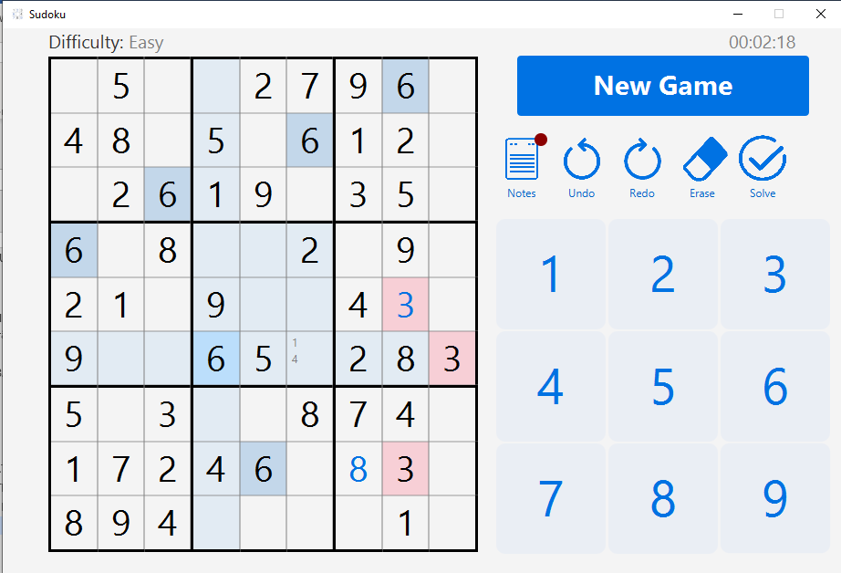
4.Xây dựng chương trình
-Điền số và note, đánh dấu ô không hợp lệ, ô cùng hàng cột ô vuông , ô cùng số

Slide 19
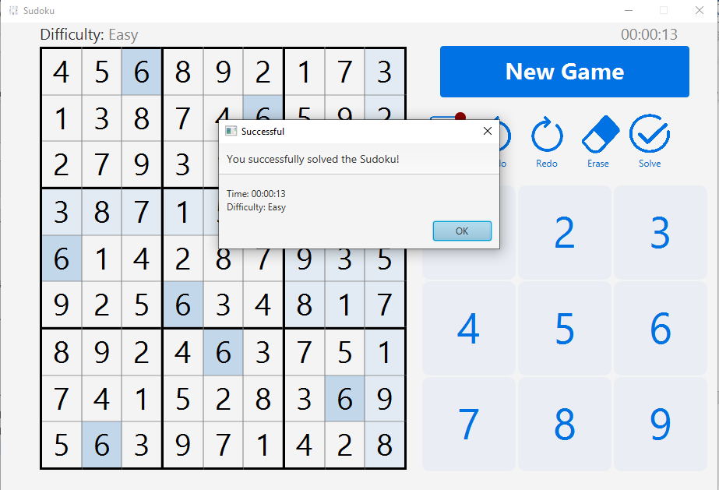
4.Xây dựng chương trình
-Màn hình chúc mừng đã hoàn thành trò chơi

Slide 20
5.Kết luận và hướng phát triển
Kết thúc quá trình phát triển phần mềm, đa số đã hoàn thành được những yêu cầu đã đặt ra trước đó của dự án là tạo trò chơi sudoku với đầy đủ các chức năng hỗ trợ người chơi, có nhiều cấp độ khó. Các chức năng đều dễ sử dụng, giao diện dễ nhìn. Phần mềm vẫn chưa có nhiều chế độ chơi thú vị. Trong tương lai, em sễ cố gắng hoàn thiện thêm các chức năng như pause, continue, chơi được trên internet để so sánh các nhười chơi với nhau, các chế độ thú vị khác.

Slide 21
THANK YOU !

